Slide 1
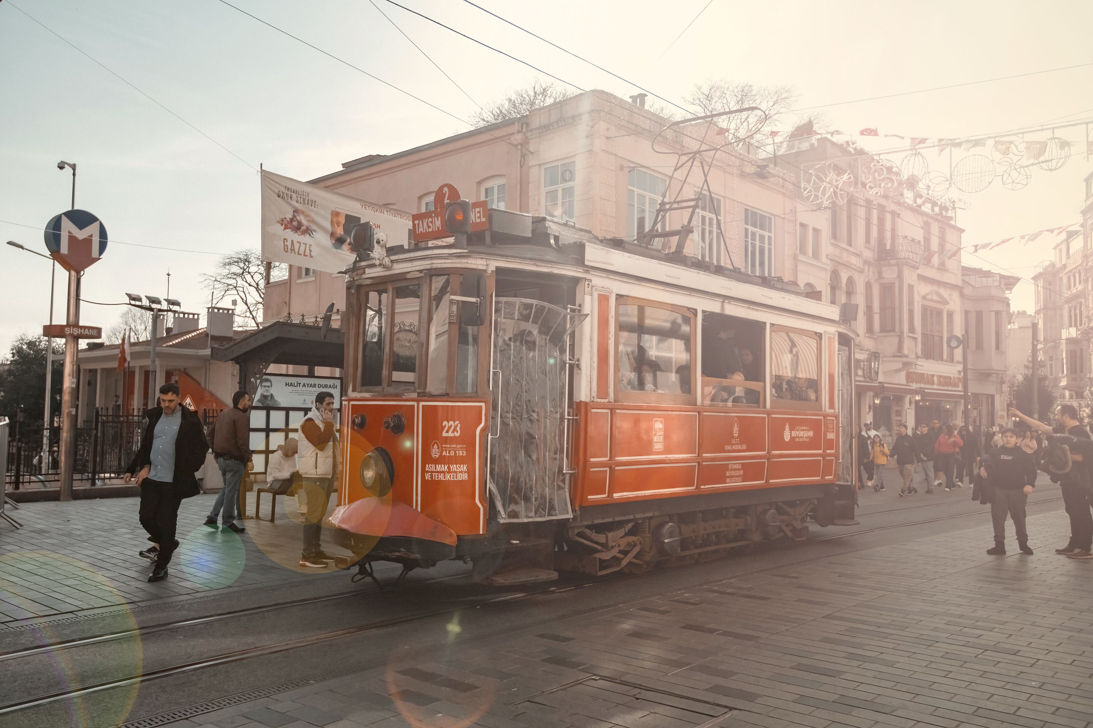


2026年11月
走近土耳其
Notes:
土耳其从来不只是「另一个」九成人口是穆斯林的伊斯兰国家；
土耳其曾经是福音的大本营。

Slide 2
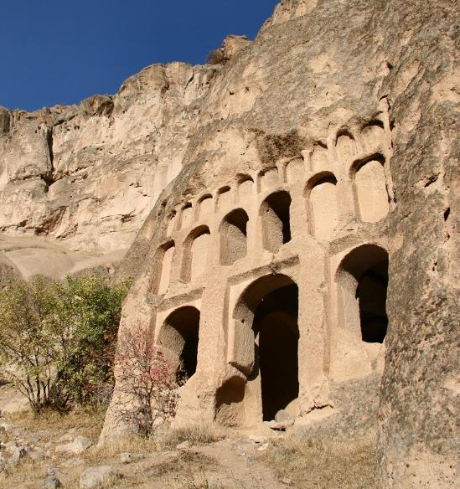

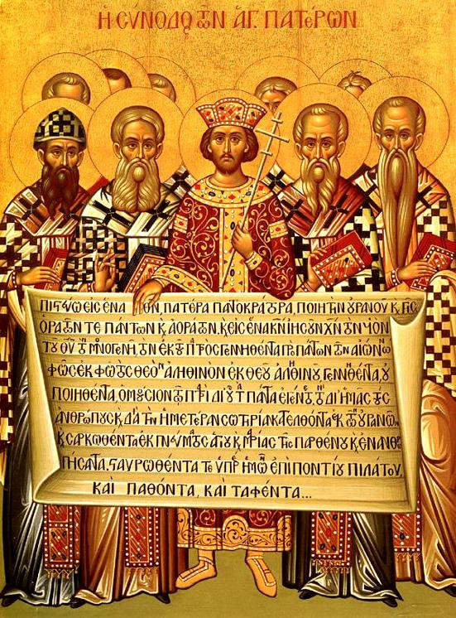
土耳其简介
1. 基督教历史的重要土地
  土耳其横跨欧亚大陆，
  历史上是基督教传播与神学发展的重要地区。
  早期教会七次大公会议均在今日土耳其境内举行。
2. 从地下到地上——教会兴衰
    经历帝国更替与宗教变迁，
    伊斯坦布尔曾是重要的基督教中心。
    如今许多教堂成为遗迹，基督徒成为少数群体。
3. 大城市中被忽略的群体
  伊斯坦布尔有不同背景的居民共同生活，
  城市中有许多需要被看见的人。
Notes:
1. 基督教历史的重要土地
土耳其横跨欧亚大陆，历史上是基督教传播与神学发展的重要地区。
早期教会七次大公会议均在今日土耳其境内举行。
这片土地曾见证福音的兴盛，如今基督教群体却十分弱小。
2. 从地下到地上——教会兴衰
早期基督徒曾在卡帕多奇亚的地下空间聚会、敬拜，在艰难中持守信仰。
基督教获得合法地位后，君士坦丁堡（今伊斯坦布尔）逐渐成为重要的基督教中心。
随着帝国更替、政治与宗教格局改变，许多教堂成为历史遗迹，基督教群体逐渐缩小。
3. 大城市中被忽略的群体
伊斯坦布尔人口约1600万，是土耳其最大的城市，其中不同背景的居民共同生活。
城市中有许多需要被看见的人，比如大量难民与迁徙人口。

Slide 3
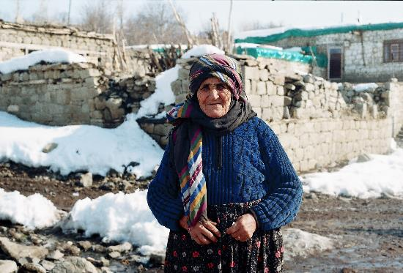
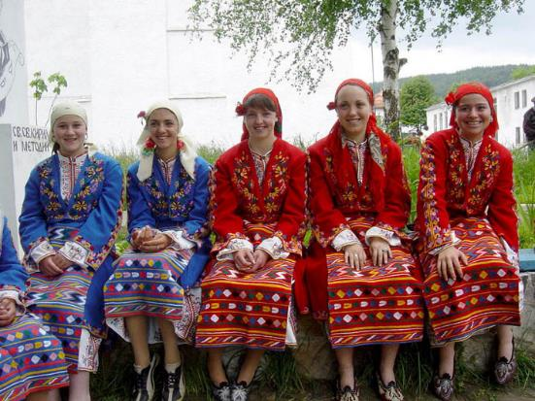
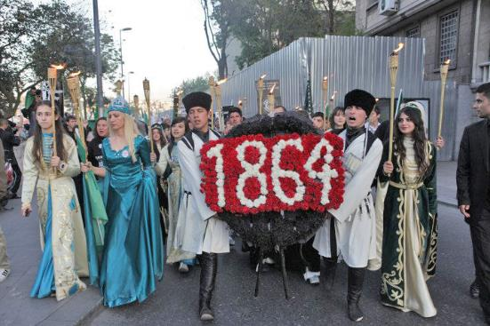
代祷方向
祷告福音再次扎根
  求神使土耳其人民有机会重新认识福音，
  并兴起福音工人，让真理在这片土地上再次扎根。
祷告神坚固当地教会
  求神赐予土耳其少数基督徒信心；
  也保守当地教会的敬拜、团契和门训，
  使信仰得以传承延续。
3. 愿城市基督徒活出基督的爱
  求神赐当地基督徒有敏锐的眼光，
  发现伊斯坦布尔不同文化背景和生活处境的人，
  以实际行动帮助缺乏支持的人，传递基督的爱。
Notes:
1. 祷告福音再次扎根
求神兴起忠心的教会与福音工人，让福音在这片土地上再次扎根。
求神使土耳其人民有机会重新认识这片土地上的基督教历史，了解福音的真实意义。
2. 祷告神坚固当地教会
为今日土耳其少数基督徒祷告，求神赐他们信心、勇气与彼此扶持的力量。
保守当地教会的敬拜、团契与门徒训练，使信仰能够传承给下一代。
求神赐当地信徒智慧，以和平、尊重和爱心向邻舍见证基督。
3. 愿城市基督徒活出基督的爱
为伊斯坦布尔不同阶层、文化背景和生活处境的居民祷告，特别记念贫困、孤独及缺乏支持的人。
求神赐当地基督徒敏锐的眼光，发现身边容易被忽略的人，以实际行动传递基督的爱。

Slide 4
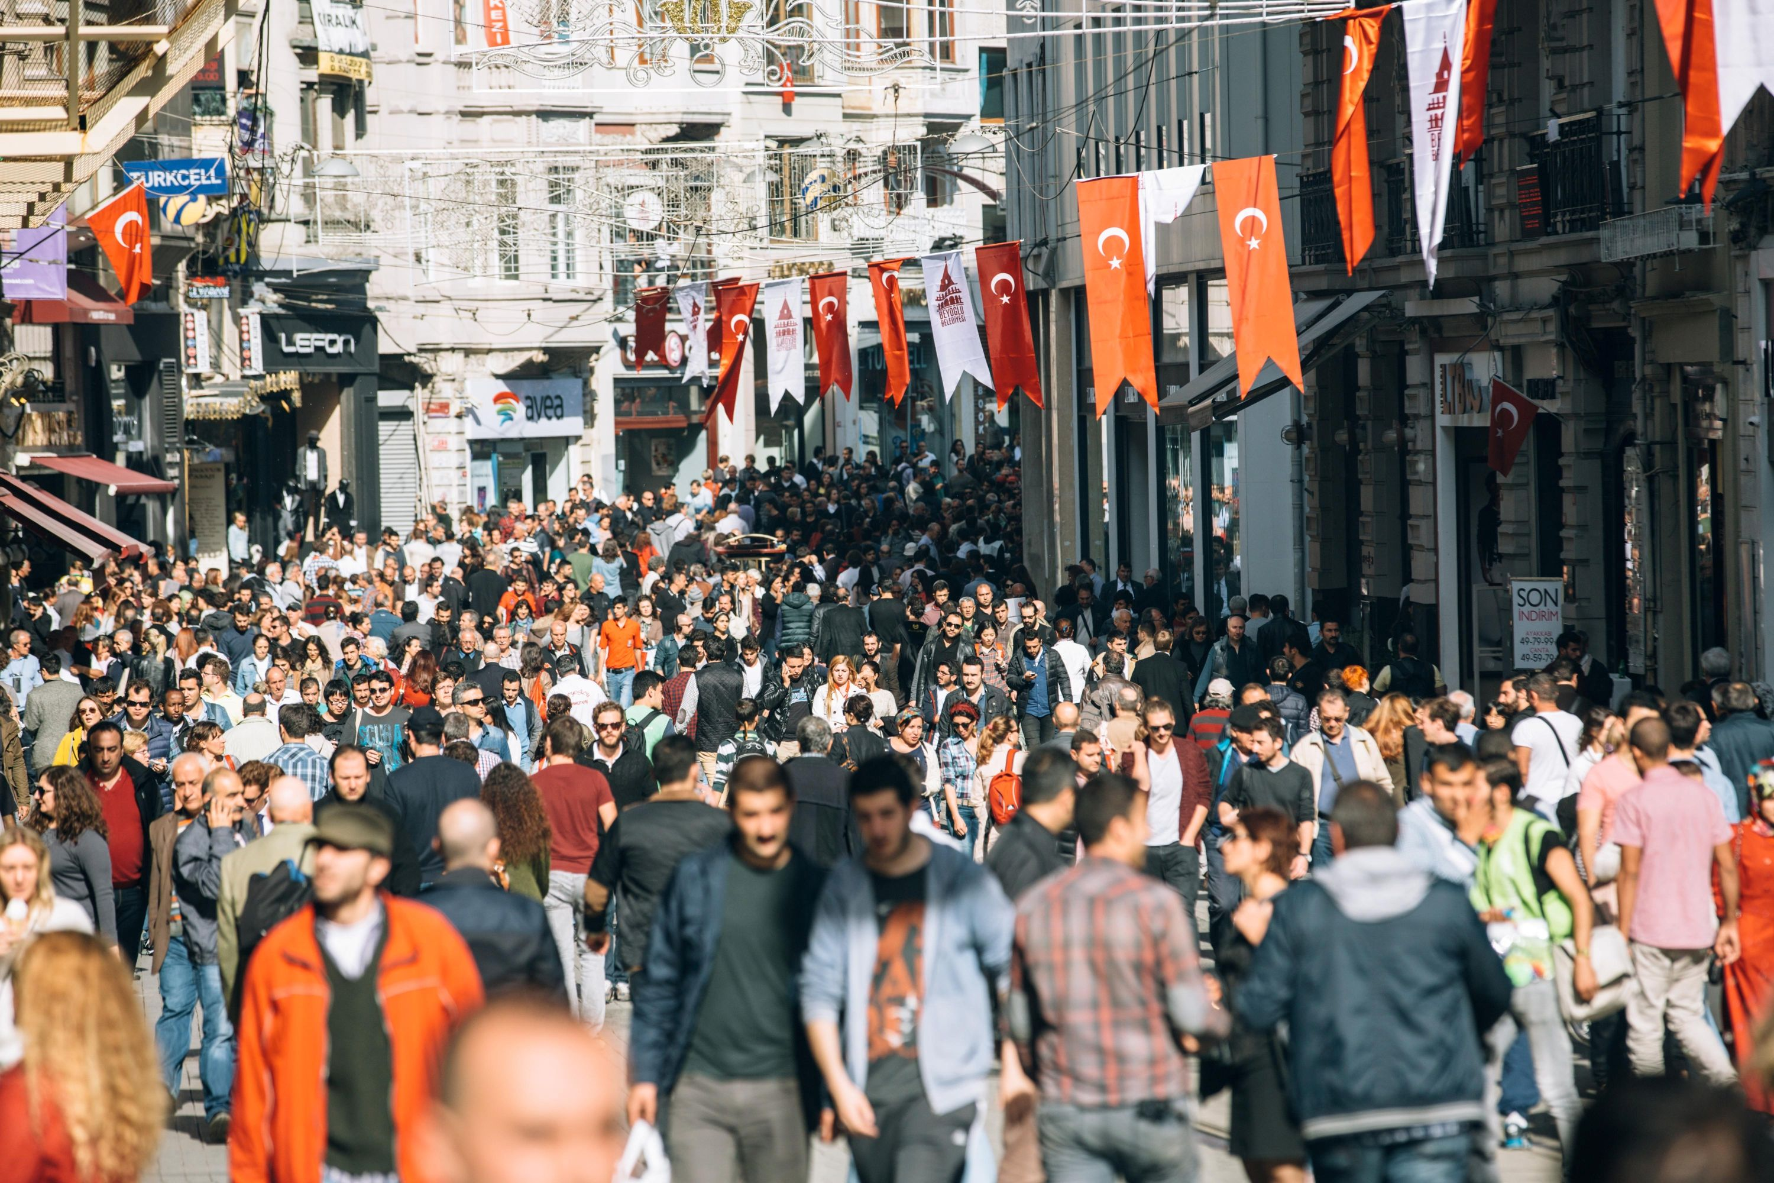

让我们同心为土耳其人祷告

Slide 5
亲爱的天父，求祢兴起忠心的工人，
让土耳其再次燃起福音的火焰。
求祢在看似福音沉寂的地区预备人心，
使福音临到时，土耳其人便愿意回转向基督。
求主把信心、勇气与彼此扶持的力量赐给土耳其基督徒，
虽然他们人数稀少，但求神帮助他们活出基督的馨香之气，
让他们有机会向邻舍作见证。
求主帮助土耳其的教会成为接纳、关怀和建立关系的群体，
使他们愿意付出行动关怀城市中贫困、孤独及缺乏支持的人。
奉主耶稣基督的名求，阿们。

Slide 6
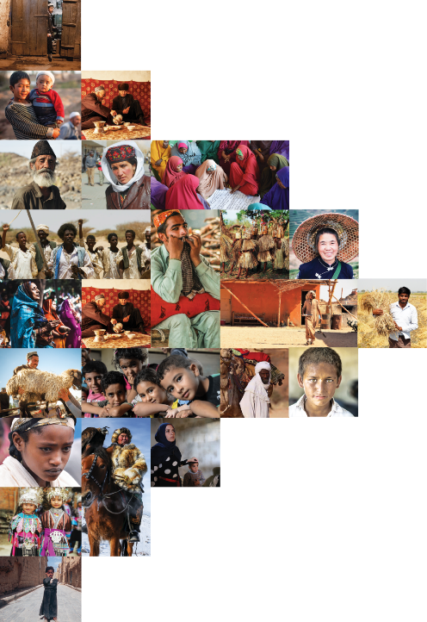

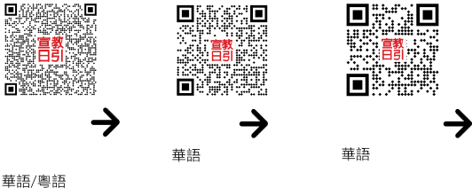
不再是個人的禱告，我們開始一起祈禱。
30分鐘，生活再忙碌的人都能找到時間參與。

Slide 7



Slide 8



